Slide 1
Лекция 7 оператор switch-case
Школа Кода
Курс С/С++
Преподаватель: Костылев Александр Валерьевич

Slide 2
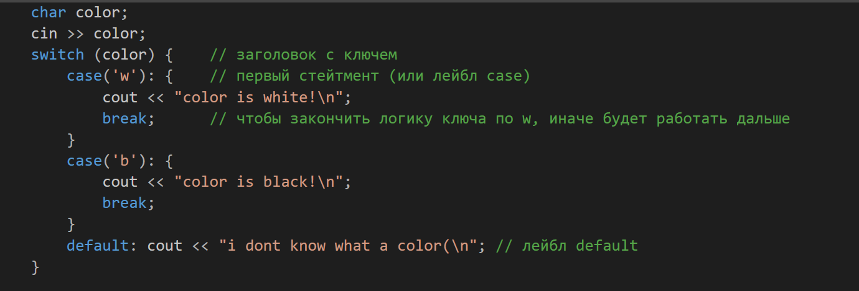
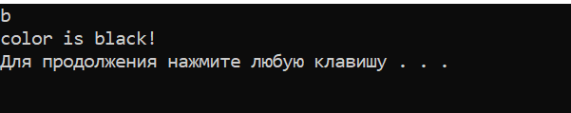
Оператор выбора switch-case (в питухоне аналог – match-case)
Позволяет выбрать нужное действие (case) в зависимости от значения ключа (аргумента в switch()).

Slide 3
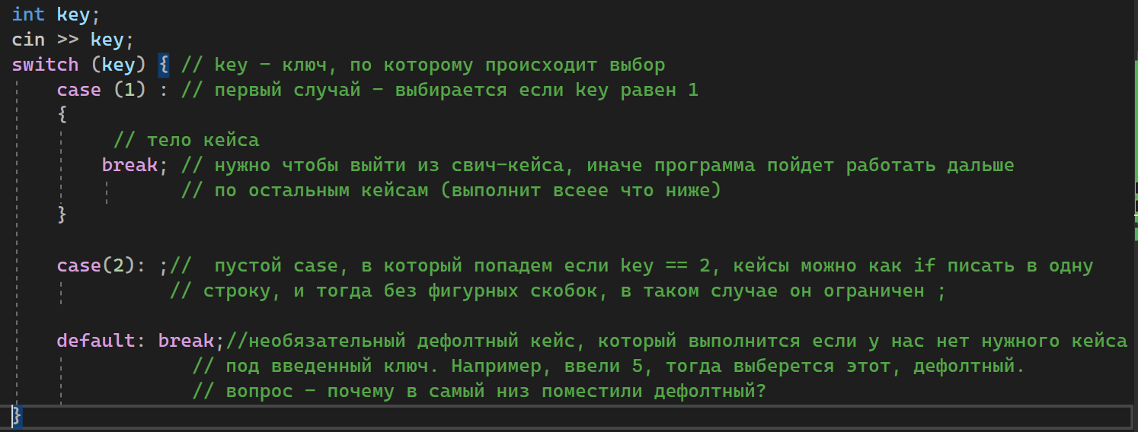
Оператор выбора switch-case (в питухоне аналог – match-case)
сравниваемое выражение в switch должно представлять один из целочисленных или символьных типов или перечисление

Slide 4
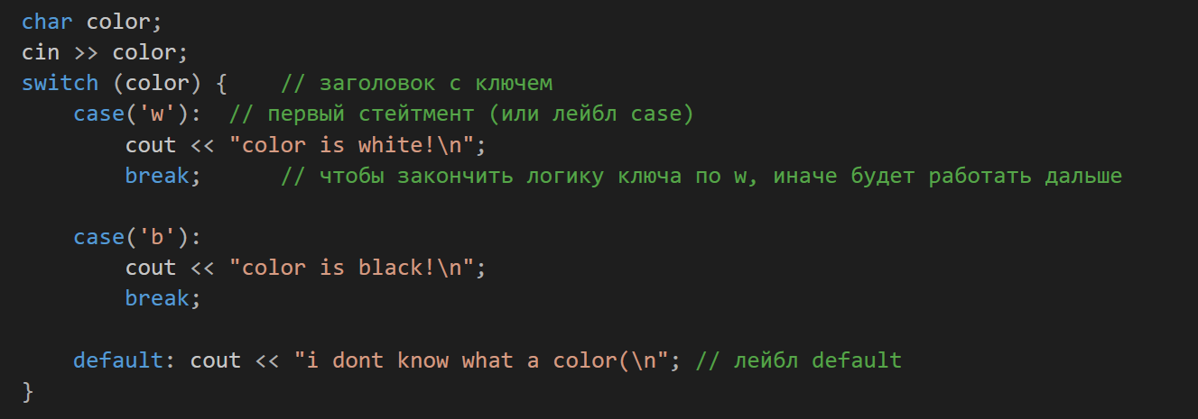
Оператор выбора switch-case
Можно без скобочек {}

Slide 5
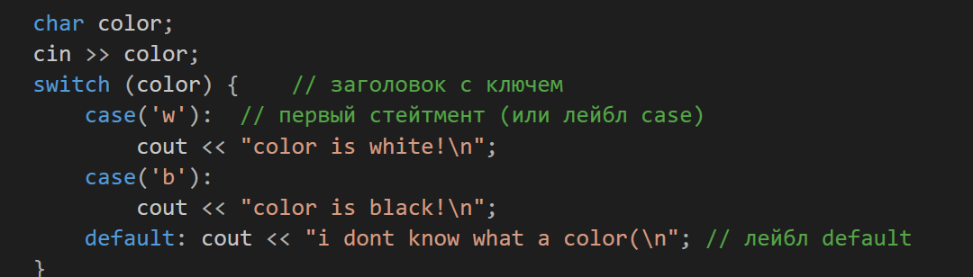
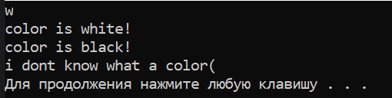
Оператор выбора switch-case
А если без break?

Slide 6
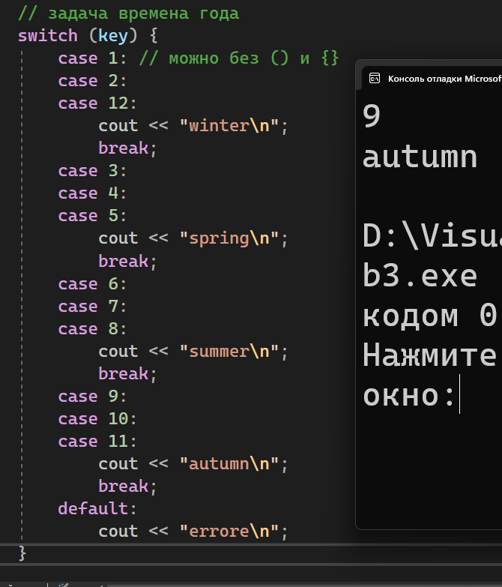
Можно совмещать условия, например:

Slide 7
Оператор выбора switch-case
То есть по факту switch делает переход в нужную строчку, после чего продолжается выполнение программы подряд. Чтобы исключить ситуацию, когда после нужного кейса программа пошла шпарить дальше, мы используем оператор break

Slide 8
Оператор выбора switch-case
Задачи!
0) Вывести расписание на неделю: вводится номер дня недели и выводится соответствующее расписание
1) Задачка времена года
2) Симуляция ходьбы – вы вводите буквы W A S D (в любом регистре)
и в зависимости от введенной буквы (типа нажатой клавиши) надо изменять координату игрока, пока не ввели X. A – влево, D – вправо, W – вверх, S – вниз, X – выйти из игры
3) Калькулятор!
Вводится стока вида число операция число, например 5 + 7 или 7 / 8
Надо вывести результат операции (калькулятор работает пока не ввели Х)
Добавить запоминание ответа (аналог функции ANS на калькуляторах), например символ @ это будет результат предыдущих вычислений

